Slide 1
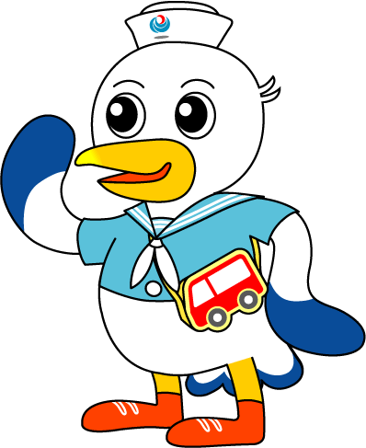
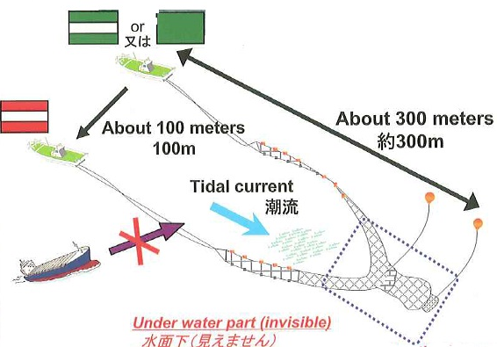
狭水道、ふくそう海域、イカナゴ新子漁周辺では
安全航行を行いましょう！
平成２０年３月５日、明石海峡航路東入口で３隻の衝突事故が発生し、４名の尊い命が犠牲になりました。この事故の主な原因は、航路に入る前からの見張りが不十分であったこと、事前の避航動作が取れていなかったこととされています。また、平成２９年１０月には、淡路市岩屋港防波堤付近で、小型漁船同士の衝突により１名の死亡事故が発生しています。
明石海峡周辺で始まるイカナゴ新子漁は、近年、不漁続きで漁期は短くなっていますが、解禁初日や最盛期には、航路をうめつくすほどの小型漁船が出漁しますので、安全航行確保のために次の事項の遵守をお願いします。
狭水道やふくそう海域、多くの漁船が操業する海域
では、見張りを厳重に＜Keep a sharp lookout !＞
・船長は自ら指揮を取りましょう。
・見張りを徹底しましょう。
・手動操舵を励行しましょう。
・明石海峡航路の航法を遵守しましょう。
必要な情報の入手・提供を
・VHF(CH16)常時聴守 無線(VHF)は、常時相手との交信
ができる状態を維持し、呼び出しには必ず応答しましょう。
・AISに正確な情報を入力しましょう。
・航行中は、レーダー・GPSを活用しましょう。
Structure of pair trawiers
イカナゴ漁船の操業構成
国土交通省 神戸運輸監理部 海上安全環境部 第五管区海上保安本部 交通部
令和６年２月作成

